Slide 1
Kommuneplanens samfunnsdel i Nærøysund kommune
Av: Samfunnsplanlegger Martin Øie Lauten
Strategi og samfunn / Nærøysund kommune

Slide 2
Mål
Skal ha en forståelse for at kommunale planer er satt i et system
Skal kunne vite hva en samfunnsplan er
Skal kjenne til innholdet i samfunnsplanen til Nærøysund

Slide 3
4. år
Oversiktsdokument over helsetilstand
Statistikk og fakta
Nivå 1 –
Strategisk
12 år
Kommunal planstrategi
Utfordringer – Målbildet – Strategiske valg for samfunnsutviklingen og planbehov
4. år
Samfunnsdel
Visjon, Satsningsområder med mål og veivalg
Arealdel
Areal og naturforvaltning
Kommuneplan: 12 år
Temaplaner med
tiltak
Kommunedelplaner
Nivå 2 – Delmål og tiltak
Taktisk
1-4 år
Plan for et bestemt område: hovedsakelig 4. år med en tiltaksdel
Reguleringsplan
(Områderegulering / detaljplan)
Årsmelding med måloppnåelse og økonomi
Økonomiplan med handlingsdel - 4 år
Nivå 3 – Prioriteringer og tiltak
Operativt
1 år
Budsjett med handlingsdel – 1 år
1. Mål- og tiltaksrapportering
2. Mål- og tiltaksrapportering
Notes:
Planlegging i Nærøysund kommune foregår på tre nivåer. Strategisk planlegging – langtidsplan over 12 år, taktisk planlegging med delmål og tiltak, og operativ planlegging – prioriteringer og tiltak – 1 år.
Under strategisk planlegging så finner vi oversiktsdokument og planstrategi: dette er dokumenter som sikrer tidsriktig revisjon av de strategiske planene. Samfunnet endrer seg med årene og disse to sørger for revisjon av alle planer i kommunen
Viktigst her er kommuneplanen: Den består av to deler; Samfunnsplanen og arealplanen – i sum utgjør disse to kommuneplanen – derfor samfunnsdel og arealdel.
Under 4 årig planlegging kommer temaplaner med tiltak: dette er en tydeliggjøring av samfunnsplanen. Her brytes mål og strategier ned fra et langtidsperspektiv, til et mer konkret nivå. Sagt på en annen måte så angir samfunnsplanen hva som skal gjøres, mens temaplanene sier hvordan vi skal gjøre det.
Under operativt nivå så prioriterer man alle tiltak og prioriterer dette opp imot årsbudsjett, investeringsbudsjett og drift.
Videre rapporteres det tilbake til kommunestyret på måloppnåelse av tiltakene.
Budskapet med å vise plansystemet er å synliggjøre at planlegging foregår på ulike nivåer, og at kommuneplanen og samfunnsdelen er kommunens øverste styringsdokument.

Slide 4
Notes:
Samme modell bare linjert satt opp. Strategi: hva skal kommunen oppnå og hvordan skal vi disponere arealet. Taktisk planlegging er hvordan vi skal jobbe for å oppnå målene, og økonoiplanen skisserer hva vi skal jobbe med de neste 4 årene, mens den operative delen går på prioriteringer og resultatmåling

Slide 5
Hva er en samfunnsplan?
Kommunens øverste styringsdokument
Angir satsningsområder med mål og veivalg for fremtiden
Grunnlag for kommunens planer og virksomhet i kommunen

Slide 6
Notes:
Nærøysund med visjonen «muligheter hele livsløpet»
Visjonen er den fremtidgte ideelle situasjonen for vår organisasjon, og den gir et bilde på hva vi som samfunn ønsker å bli en gang i fremtiden (Jacobsen&Thorsvik s.38)

Slide 7
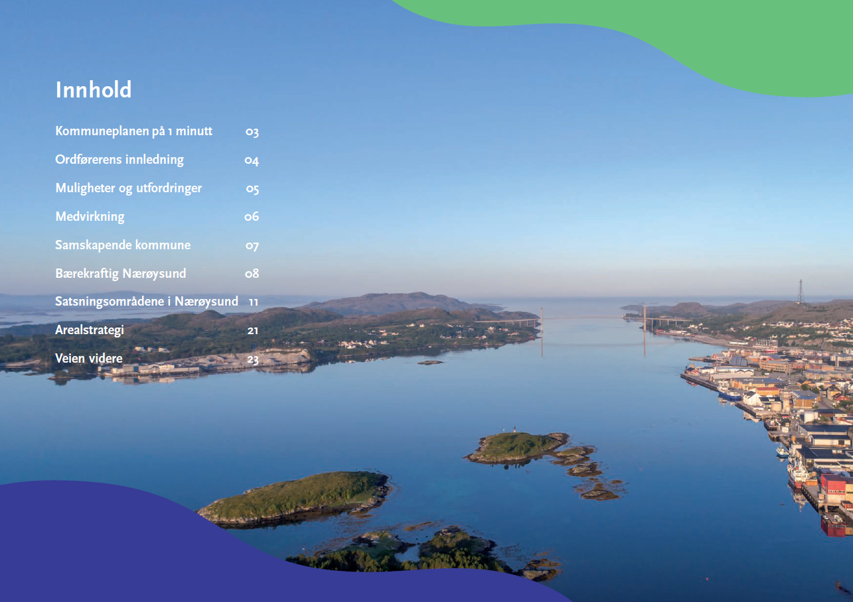
Notes:
Fokus på en kort og visuell plan med konkret informasjon om hvordan samfunnsutviklingen skal være

Slide 8
Notes:
Kort informasjon om hva en kommuneplan er for noe

Slide 9
Notes:
Ordføreren har skrevet en meget god innledning til planen. Ønsker å trekke frem at ordføreren sier at vi har med denne planen staket ut kursen for de neste 12 årene – nå starter den virkelige jobben, å gjøre planen om til virkelighet.

Slide 10
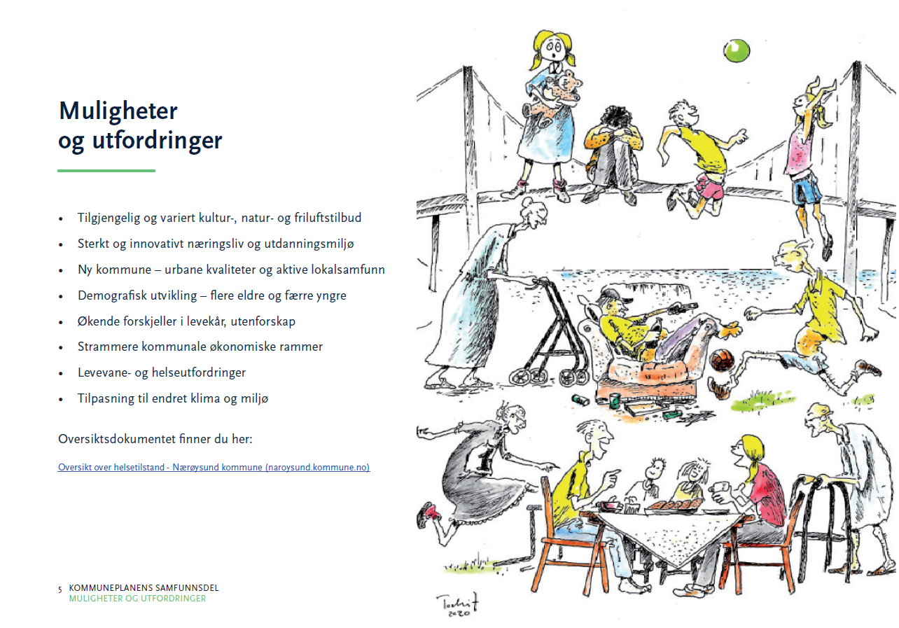
Notes:
Nå litt om grunnlaget for planen. På bakgrunn av oversiktsdokumentet over helsetilstand så analyseres det frem hvilke utfordringer og muligheter vi har i Nærøysund i dag. Det er ikke sikkert at utfordreren er det samme om 4 år, derfor så revideres dette oftere

Slide 11
Notes:
I forarbeidet har medvirkningen vært meget stor. Masse møter, over 1000 innspill, innbyggerundersøkelse med nesten 3000 svar har dannet grunnlaget for planen

Slide 12
Notes:
Samskaping er det kjernen i som harkommer frem og skal prege kommunen fremover. Samskaping handler om å gjøre ting sammen. Det er et samspill og samarbeid mellom frivillighet, kommunen, næringslivet og innbyggerne. Det handler om at vi skal utvikle lokalsamfunn og velferdsløsninger sammen i likeverdig relasjon. Erfaringer fra andre kommuner viser at denne formen for samarbeid har skapt svært mange vinn-vinn situasjoner.

Slide 13
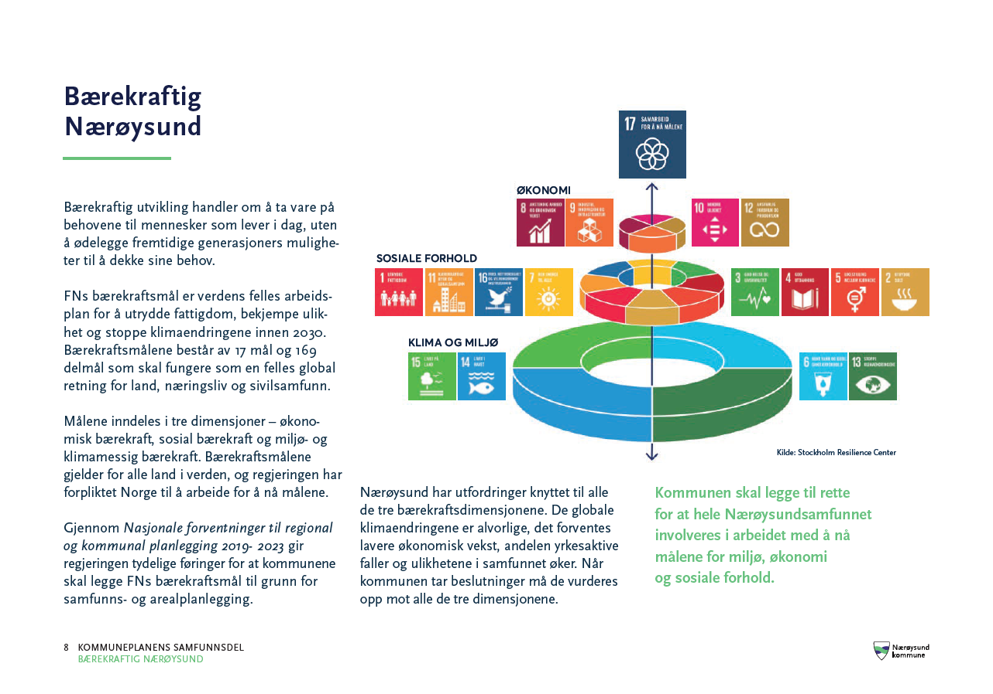
Notes:
FNs bærekraftsmål skal legges til grunn for samfunns- og arealplanlegging. Dette er en forventning fra regjeringen. Målene kan deles inn i tre dimensjoner; Økonomi, sosiale forhold, og klima- og miljø. Nærøysund har både styrker og utfordringer knyttet til ulike mål. Det er igjen lite hensiktsmessig å prioritere alle 17 målene, og vi har derfor valgt ut seks mål som vi skal satse ekstra på.

Slide 14
Notes:
Disse bærekraftsmålene er lagt til grunn sammen med bakgrunn i utfordringer og muligheter, den brede medvirkningen og nasjonale- og regionale føringer. Kommunen har valgt følgende satsningsområder:

Slide 15
Notes:
Nå går vi inn på selve målene og strategiene: (neste)

Slide 16
Notes:
Ovenfor vises 2 mål – med tilhørende strategier eller innsatsområder / måter å jobbe på for hvordan vi skal nå målene. Langsiktige mål er ofte vage og fungere som begrensninger og gi handlefrihet som fremmer improvisasjon og nytenkning.
Mens et mål er en beskrivelse av fremtidig tilstand, er en strategi en beskrivelse av hva man tenker å gjøre for å realisere målene. Nå skal vi gå gjennom alle målene og strategiene i planen

Slide 18
Notes:
Utviklingsarbeid
Alle disse 9 målene med tilhørende strategier er det ikke bare kommunen som skal gjøre. Frivilligheten, næringslivet, innbyggere og kommunen bør jobbe rammene av samfunnsplanen for samfunnsplanen er planen for Nærøysund som samfunn. Som Per Haugen sier: Vitsen er at alle med den samme drakten spiller mot det samme målet.
Etter dette – Arealstrategi – et spesielt kapittel

Slide 19
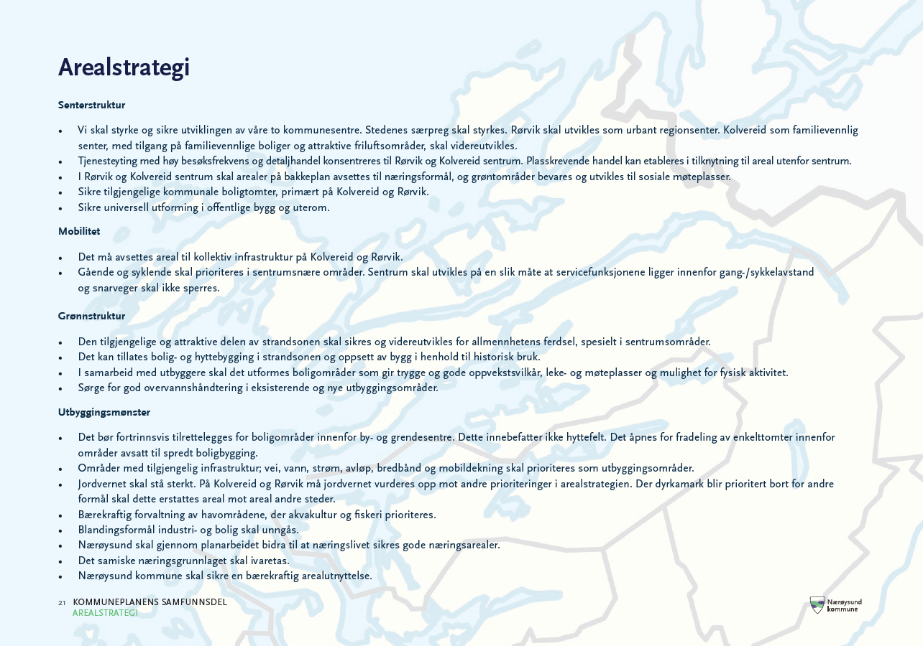
Notes:
Vi har valgt å utarbeide en arealstrategi sammen med samfunnsplanen. Som vist så består kommuneplanen av to deler; samfunnsdel og arealdel. En arealstrategi er til for skape en tettere kobling mellom de to planene.
En arealstrategi det er langsiktige og overordnede prinsipper for arealbruken. Ved å lage denne i samfunnsplanen, sikrer vi binding mellom målene og strategiene ovenfor, og inn i arealbruken. Fordelen med dette er forutsigbarhet, tidlig dialog og forankring, tidlig medvirkning, skaper mer sammenheng i planverket.

Slide 20
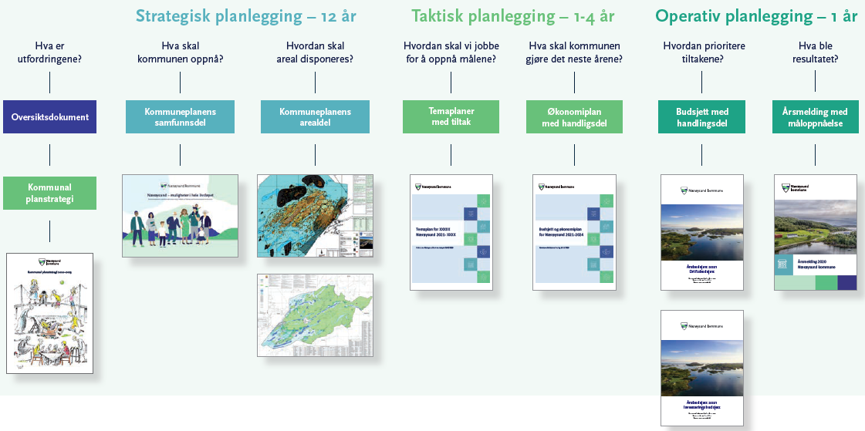
Notes:
Siste side repeterer planhierarkiet.

Slide 21
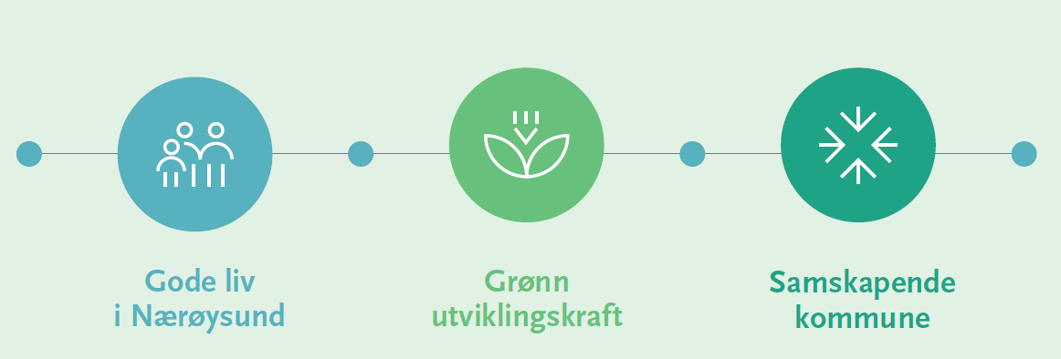
Oppsummering
Samfunnsplanen tilhører i den øverste delen av et større kommunalt planhierarki
Samfunnsplanen er kommunens øverste styringsdokument, og danner videre grunnlag for kommunale planer og utvikling
Samfunnsplanen i Nærøysund kommune består av 9 hovedmål med tilhørende strategier fordelt på 3 satsningsområder

Slide 22
Takk for oppmerksomheten
Notes:
Takker for oppmerksomheten. Om det skulle være spørsmål, send mail, ring eller ta kontakt. Hvis det er ønskelig med en mer detaljert gjennomgang så kan vi komme ut på avdelinger, møter etc å orientere / lage workshop rundt hvordan samfunnsplanen kan brukes\

